Slide 1
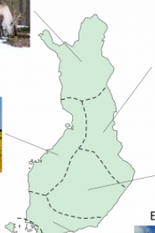
POHJANMAA

Slide 2
Pohjanmaan luonto
Pohjanmaalla on paljon jokia.
Maisemassa on lakeuksia ja soita.
Järviä on vähän.
Tunnetuin järvi on Lappajärvi.
Se syntyi meteoriitista.

Slide 3
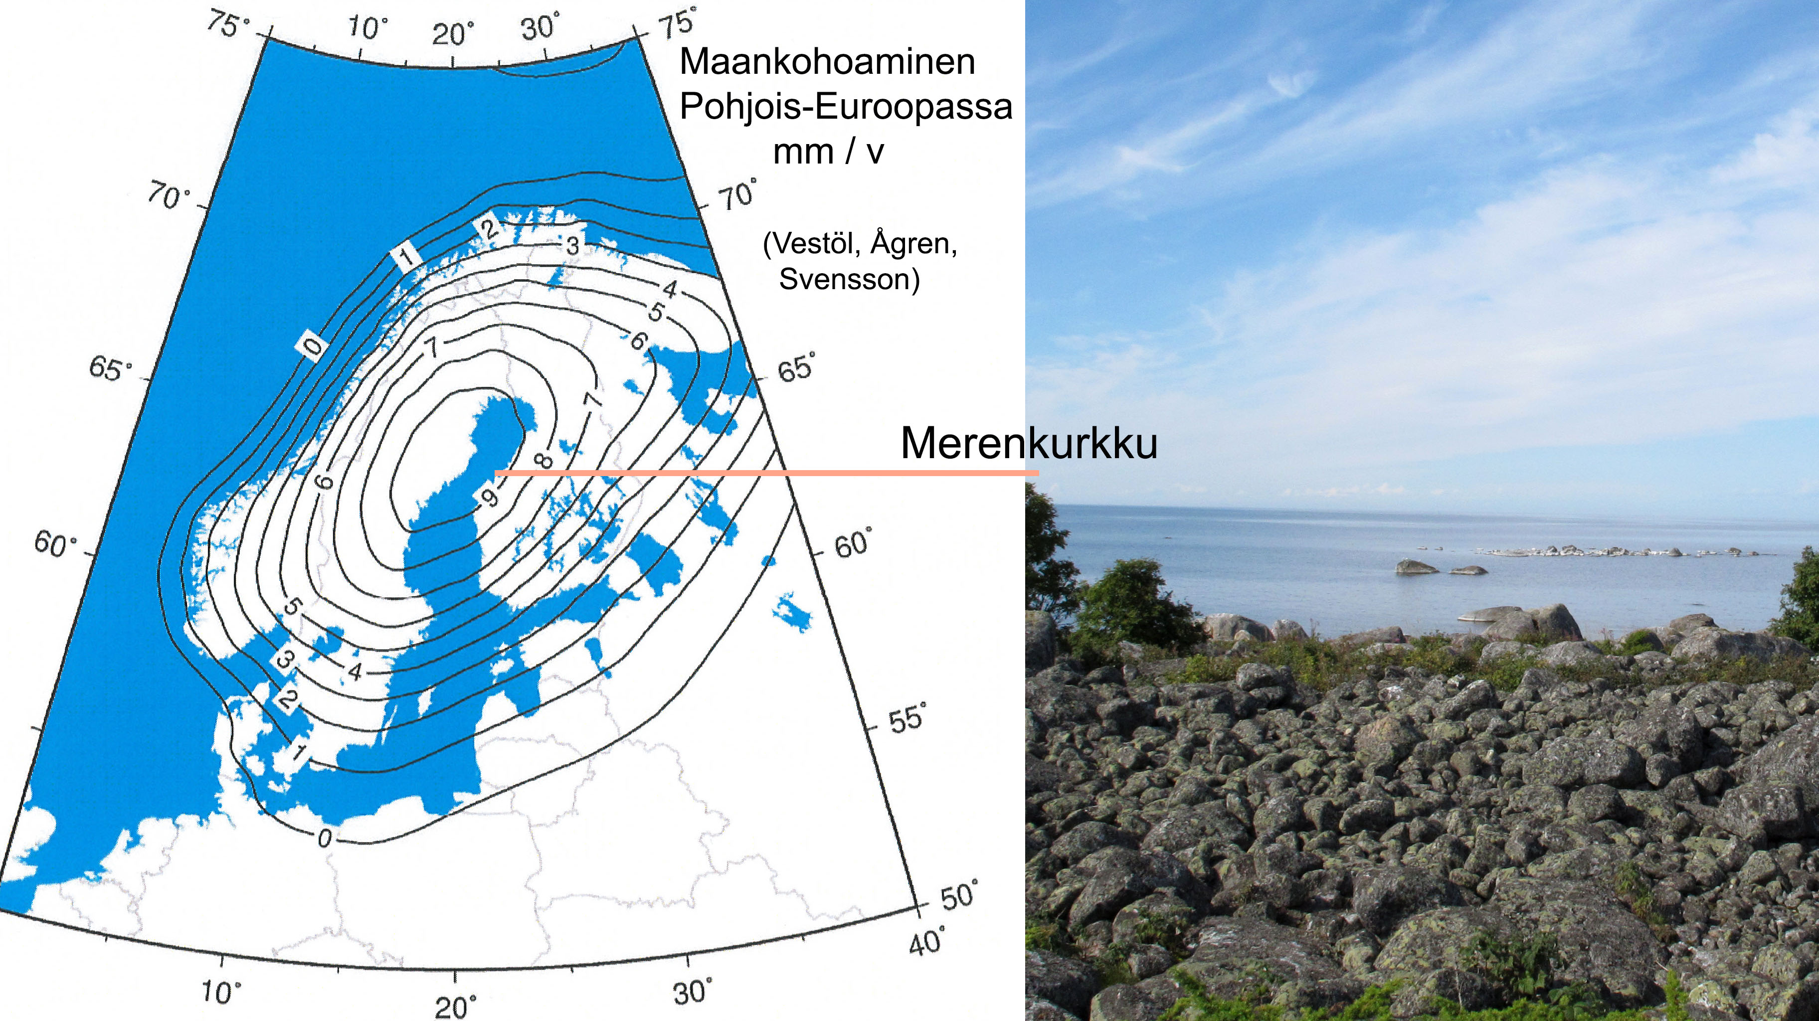
Maan kohoaminen
Jääkausi painoi maata alas.
Jään sulamisen jälkeen maa nousi.
Maan kohoaminen jatkuu.
Se näkyy pohjanlahden rannikolla.
Keväällä tulee tulvia.

Slide 4
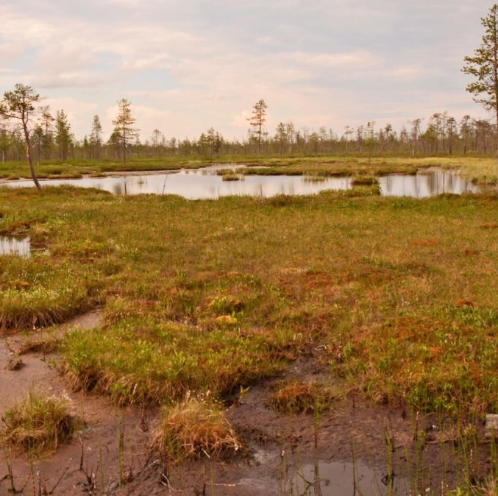
Suot ja Turve
Pohjanmaa on hyvin soinen alue.
Soista nostetaan turvetta.
Turvetta käytetään energiaksi.
Kihokki pyydystää hyönteisiä.

Slide 5
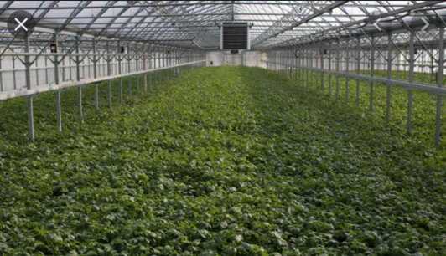
Viljely
Pohjanmaa on hyvä viljely alue.
Pellot ovat jokien varsilla.
Viljaa viljellään etelässä.
Heinää ja perunaa kaikkialla.
Kasvihuoneissa kurkkua ja tomaattia.

Slide 6
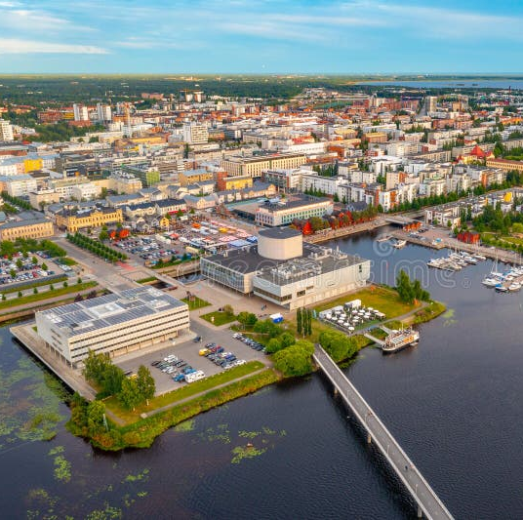
Kaupungit
Oulu on suurin kaupunki.
Oulu kasvaa nopeasti.
Siellä on yliopisto ja yrityksiä.
Muita kaupunkeja ovat Vaasa, Kokkola ja Seinäjoki.
Osa kunnista on kaksikielisiä.

Slide 7
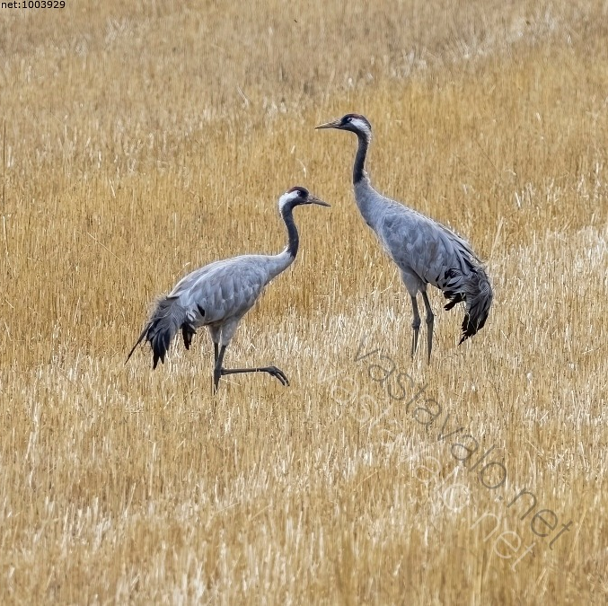
Eläimet
Suot ovat tärkeä elinympäristö.
Kurjet pesivät soilla.
Kurjet muuttavat Afrikkaan.
Kuovi on suuri kahlaajalintu.

Slide 8
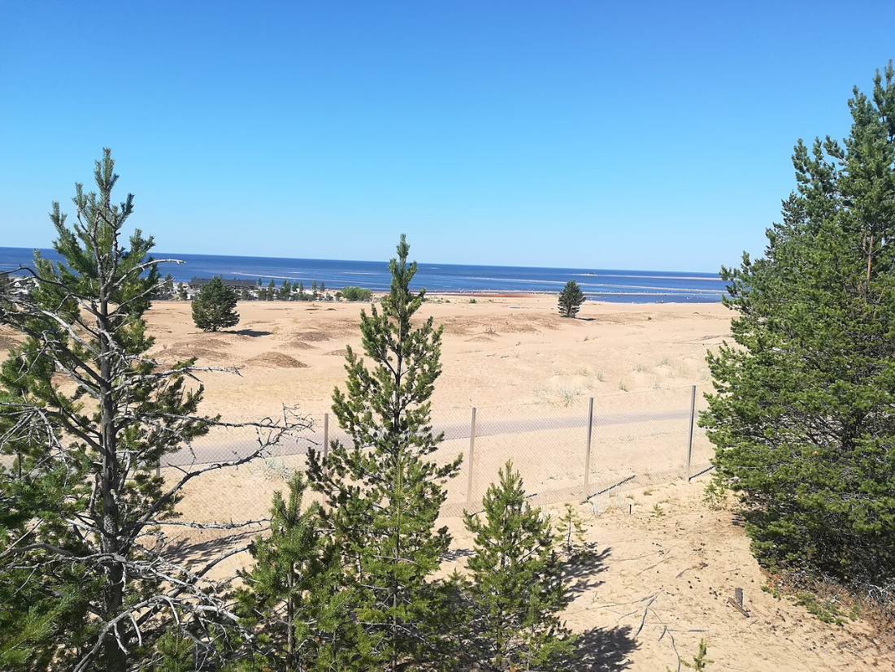
Matkailu ja nähtävyydet:
Kalajoen pitkät hiekkarannat.
Hailuodon saari.
Liminganlahden lintupaikat.
Pohjanlahden rannikko.
Kuva: https://commons.wikimedia.org/wiki/File:Kalajoen_hiekat_2018.jpg

